Slide 1
Mango-M32F4 개발 환경 구축
2026.01.19

Slide 2
STM32 개발 환경 구축
STM32CubeMX + STM32CubeIDE 2.0 기반 워크플로우
Mango-M32F4 기준

Slide 3
목차
• STM32 개발환경 최신 구조 이해
• CubeMX와 CubeIDE 역할 분리 개념 정리
• 실제 개발환경 구축 전체 흐름 소개

Slide 4
STM32 개발도구 전체 구조
[STM32CubeMX] → MCU 설정 → 코드 자동 생성
[STM32CubeIDE 2.0] → 컴파일 · 다운로드 · 디버깅

Slide 5
CubeMX vs CubeIDE 역할 비교
CubeMX:
- 핀 설정
- 클록 설정
- Peripheral 설정
- 코드 자동 생성
CubeIDE 2.0:
- 컴파일 및 빌드
- ST-Link 다운로드
- 디버깅 환경 제공

Slide 6
전체 설치 순서 요약
1. STM32CubeMX 설치
2. STM32CubeIDE 2.0 설치
3. ST-Link 드라이버 설치
4. CubeMX에서 프로젝트 생성
5. CubeIDE에서 프로젝트 Import
6. 빌드 및 디버깅

Slide 7
STM32CubeMX 설치
ST 공식 홈페이지 접속
STM32CubeMX 다운로드 및 설치
MCU/Board 선택 가능
다운로드 링크:
https://www.st.com/en/development-tools/stm32cubemx.html

Slide 8
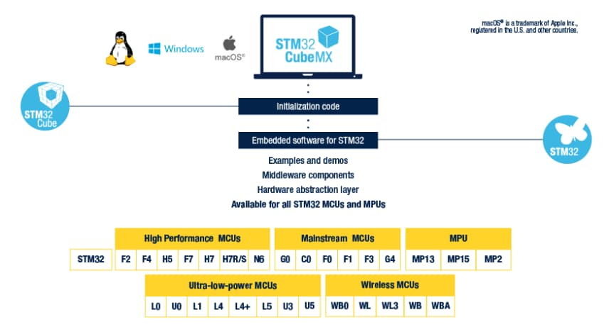
STM32CubeMX 설치

Slide 9
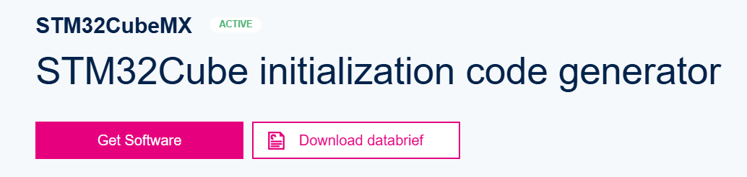
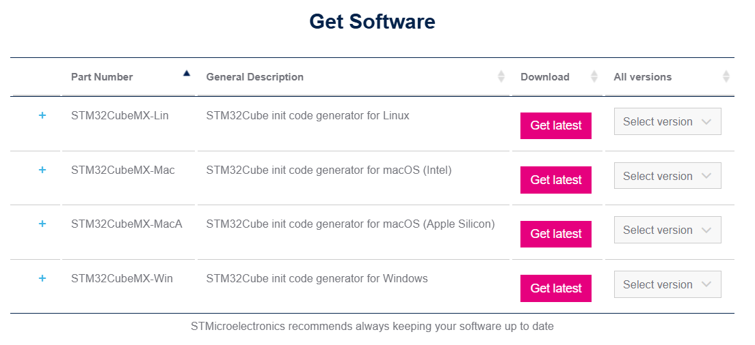
STM32CubeMX 설치

Slide 10
STM32CubeIDE 2.0 설치
STM32CubeIDE 2.0 다운로드 및 설치
GCC 컴파일러 내장
디버깅 환경 제공
다운로드 링크:
https://www.st.com/en/development-tools/stm32cubeide.html

Slide 11
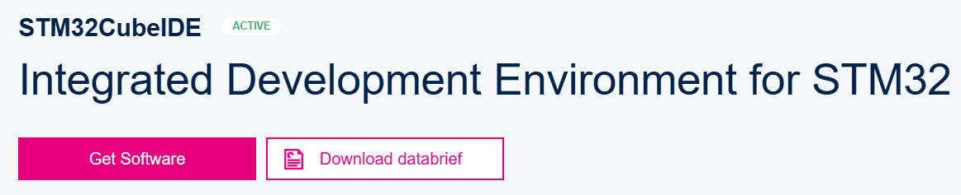
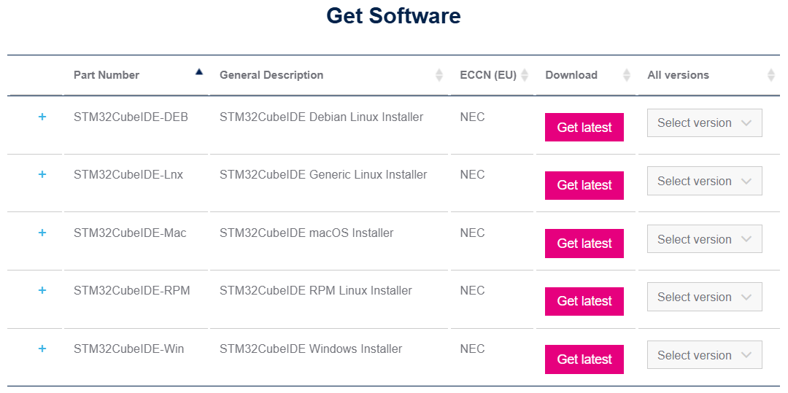
STM32CubeIDE 2.0 설치

Slide 12
ST-Link 드라이버 설치
Windows 환경 필수 드라이버
보드 인식 및 다운로드/디버깅 지원
다운로드 링크:
https://www.st.com/en/development-tools/stsw-link009.html

Slide 13
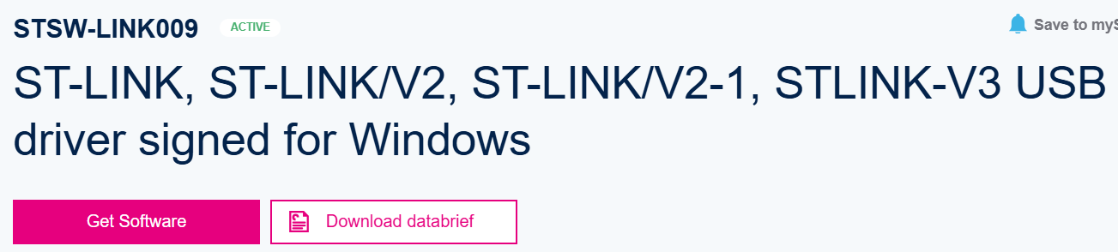
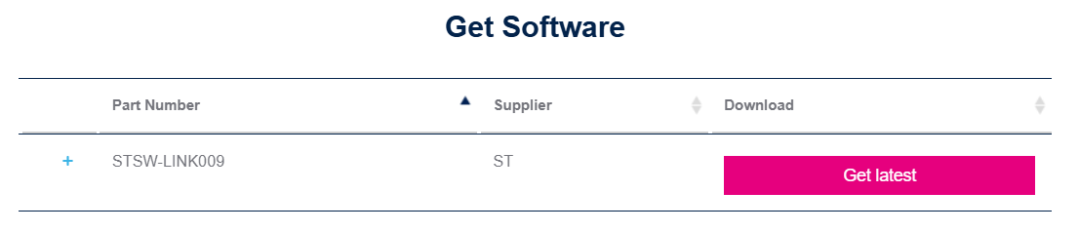
ST-Link 드라이버 설치

Slide 14
STM32CubeProg 설치
이미지 다운로드 Tool
다운로드 링크:
https://www.st.com/en/development-tools/stm32cubeprog.html

Slide 15
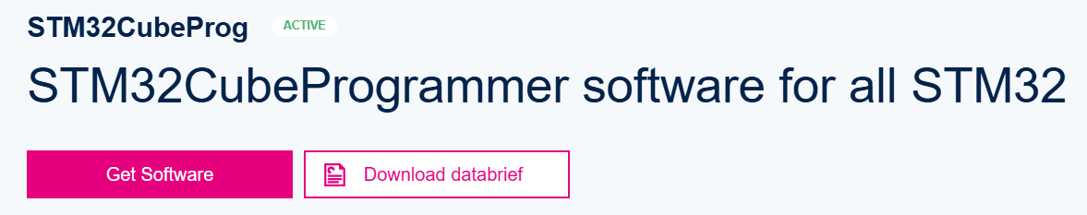
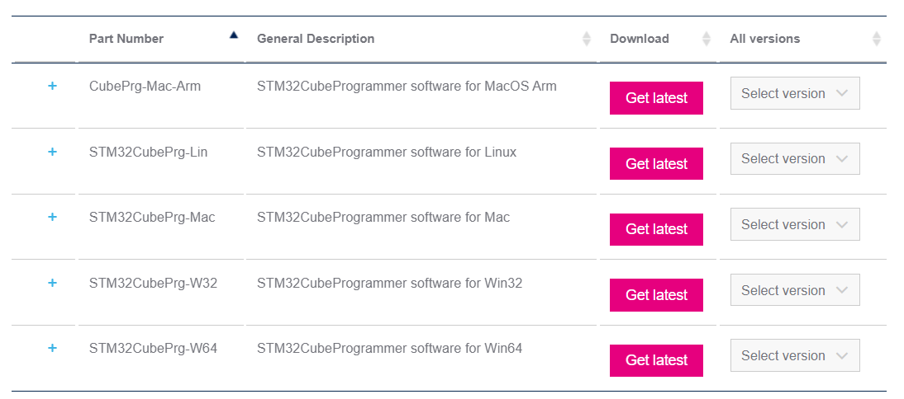
STM32CubeProg 설치

Slide 16
CubeMX 프로젝트 생성 (Mango-M32F4 기준)
1. MCU 선택: STM32F407ZET6
2. GPIO 및 Peripheral 설정
3. Clock Tree 설정 (HSE=25MHz → SYSCLK=168MHz)
4. Code Generation 수행
5. .ioc 및 프로젝트 폴더 생성

Slide 17
CubeIDE에서 프로젝트 Import
1. File → Import
2. Existing STM32CubeMX Project 선택
3. CubeMX 생성 폴더 지정
4. 자동 빌드 환경 구성

Slide 18
빌드 및 다운로드
1. Build 실행 → ELF 파일 생성
2. ST-Link 연결
3. Run/Debug 실행
4. 보드에 펌웨어 다운로드

Slide 19
디버깅 기능
1. 브레이크포인트 설정
2. 변수 및 레지스터 모니터링
3. Step 실행
4. 실시간 코드 추적

Slide 20
CubeIDE 2.0 구조 변경 이유
1. CubeMX와 IDE 업데이트 분리
2. 유지보수 및 안정성 향상
3. 공식 권장 개발 워크플로우

Slide 21
전체 개발 흐름 요약
설계(CubeMX)
↓
코드 생성
↓
개발/빌드(CubeIDE)
↓
다운로드(ST-Link)
↓
디버깅

Slide 22
결론
CubeMX = 하드웨어 설정 및 코드 자동화
CubeIDE = 컴파일·다운로드·디버깅
CubeIDE 2.0부터 분리 구조
두 도구를 함께 사용해야 완전한 STM32 개발환경

